Slide 1
L’intelligence artificielle
Présentation Florian Crobeddu
Professeur de mathématiques
Master de spécialisation en formation d’enseignants

Slide 2
Table des matières
Introduction
Avantages et inconvénients
Ecrire un prompt
Pour l’enseignant
Pour l’étudiant
L’éthique et l’écologie
Conclusion
Bibliographie

Slide 3
1. INTRODUCTION
Objectif :
Comprendre les opportunités et les limites de l’IA en contexte scolaire.
Découvrir et manipuler des outils d’IA utiles en tant que futur·e enseignant·e.
Explorer comment l’IA peut aider dans la rédaction du TFE.
Développer un regard critique et éthique sur l’usage de ces outils.
Fil rouge :
L’IA n’est pas un remplacement, mais un partenaire : pour enseigner autrement et pour gagner en efficacité dans sa formation (dont le TFE). On suit donc une logique de "double casquette" : étudiant·e et futur·e enseignant·e.

Slide 4
1. INTRODUCTION
Définition : L'Intelligence Artificielle (IA) se réfère à la capacité d'un système informatique à effectuer des tâches qui nécessitent normalement l'intelligence humaine. Ces tâches comprennent la résolution de problèmes, l'apprentissage, la reconnaissance de motifs, la compréhension du langage naturel et la prise de décision (Berendt et al., 2020 ; Collin et Marceau, 2021 ; Jabraoui et Vandapuye, 2024).
Lien vers 3 vidéos de vulgarisation de ce qu’est l’IA :
https://www.youtube.com/watch?v=yQLmgw3rClM
https://www.youtube.com/watch?v=bLvabh0asQU
https://www.youtube.com/watch?v=4D8XReLj5SQ
L'IA fait l'objet d'une attention particulière aujourd'hui en raison des avancées rapides, de son intégration dans la vie quotidienne, et de son potentiel perturbant sur de nombreux aspects de la société, y compris l'éducation. Pour les enseignants, les craintes sont multiples, allant de la perte d'autonomie et de la compétence dans leur métier, à des préoccupations éthiques plus larges concernant l'utilisation de la technologie dans l'éducation.

Slide 5
1. INTRODUCTION
Débat : Avez-vous déjà utilisé de l’IA dans le monde professionnel ou privé ou étudiant?

Slide 6
1. INTRODUCTION
Assistants personnels intelligents : Siri d'Apple, Google Assistant et Amazon Alexa utilisent l’IA.
Recommandations personnalisées : analyse les comportements grâce à des algorithmes d'IA pour recommander des contenus, produits ou amis susceptibles de nous intéresser.
Véhicules autonomes .
Médecine et diagnostic : analyse de données médicales massives.
Jeux vidéo : L'IA est utilisée pour créer des adversaires virtuels plus intelligents et adaptatifs dans les jeux vidéo, offrant ainsi une expérience de jeu plus immersive.

Slide 7
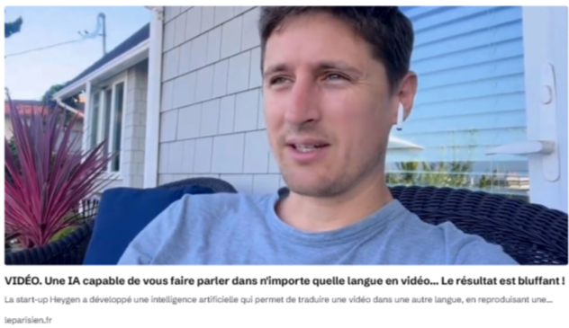
2. AVANTAGES ET INCONVÉNIENTS
Avantages :
Gain de temps
Génération de textes
Génération de contenu en plusieurs langues
Inconvénients :
Manque de données en temps réel
Manque d'originalité (stéréotypes)
Manque d'indications des sources

Slide 8
2. AVANTAGES ET INCONVÉNIENTS
Biais cognitifs (Bauchemin et Monty, 2022): https://mi.hepl.ch/projects/ia/ia_w.html

Slide 9
2. AVANTAGES ET INCONVÉNIENTS

Slide 10
2. AVANTAGES ET INCONVÉNIENTS
Détecter l’IA :
Regarde les images qui te sont proposées ;
Essaie de dire si elles sont générées par l’IA ou par un humain.

Slide 11
3. ECRIRE UN PROMPT
C'est l'instruction donnée à une IA. Le "prompt" influence la manière dont le modèle génère du texte en réponse à une requête spécifique. Il peut suivre une proposition de structure telle que : CQQCOQP.
Deux méthodes conseillées :
Un grand message avec tous les éléments ;
Une décomposition en sous-tâches.
Voici des aides pour écrire des prompts :
Merlin IA (https://www.getmerlin.in/fr)
https://splc.be/prompts-pour-leducation-ameliorer-la-productivite-et-lapprentissage-grace-a-lia/
https://latelierduformateur.fr/collection-de-prompts-ia-en-education/

Slide 12
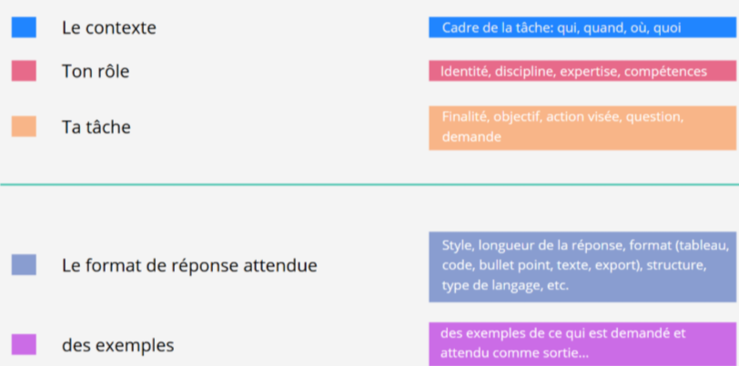
3. ECRIRE UN PROMPT

Slide 13
3. ECRIRE UN PROMPT
Créer un prompt pour ChatGPT demandant un fil rouge détaillé d’une séquence de 4 périodes de cours sur un sujet précis utilisable en stage.
Exemple :
Crée un cours complet et interactif sur la méthode de la division avec Horner, destiné à des élèves de 15 ans en mathématiques de niveau secondaire inférieur/supérieur. Le cours doit :
Être pédagogique, progressif et adapté à des adolescents de 15 ans (niveau équivalent à la 3e ou 4e secondaire).
Introduire la méthode de Horner en expliquant le contexte : pourquoi on l’utilise, à quoi elle sert (division de polynômes, simplification, etc.).
Proposer un rappel des notions préalables nécessaires (polynômes, division de polynômes, racine d’un polynôme, etc.).
Expliquer pas à pas la méthode de Horner, avec un exemple détaillé (du type : diviser P(x)=2x3+3x2−11x−6P(x) = 2x^3 + 3x^2 - 11x - 6P(x)=2x3+3x2−11x−6 par x+3x + 3x+3).
Utiliser un langage simple, mais mathématiquement rigoureux, avec des schémas visuels ou tableaux pour représenter la méthode.
Inclure au moins 3 exercices progressifs avec corrigés.
Proposer des exercices supplémentaires sans corrigé pour l'entraînement autonome.
Intégrer une activité interactive ou ludique pour favoriser l’engagement (ex. : énigme, défi, mini-jeu, ou quizz type Kahoot).
Donner des astuces pour éviter les erreurs fréquentes.
Ajouter une conclusion récapitulative avec les points-clés à retenir.
L’objectif est de permettre aux élèves de comprendre, pratiquer et maîtriser la méthode de Horner, dans un format stimulant et accessible.

Slide 14
4. POUR L’ENSEIGNANT
Liste d’IA pour l’enseignant :
Conker (création de quizz) : https://app.conker.ai/create
Copilot, Gemini, ChatGPT (assistant IA)
ChatPDF (assistant IA spécialisé dans les lectures de documents) : https://www.chatpdf.com/fr
Learning apps (activités interactives avec les élèves) : https://learningapps.org/
Kahoot (activités interactives avec les élèves) : https://kahoot.com/
Character.ai, Mizou (chatbot d’apprentissage) : https://character.ai/ - https://mizou.com/explore
Suno (création de musique) : https://suno.com/
NotebookLM (sur base de PDF, créer des quizz, des PowerPoint, des synthèses…) : https://notebooklm.google.com/

Slide 15
4. POUR L’ENSEIGNANT
Activité :
Par groupe de 3, vous devez :
Créer un fil rouge d’une séquence d’une heure de cours sur le sujet de votre choix ;
Intégrer 2 types d’activités utilisant l’IA (sur base des propositions de la dia précédente) ;
Présenter votre fil rouge brièvement devant la classe.

Slide 16
5. POUR L’ÉTUDIANT
Liste d’IA pour l’étudiant :
Scispace, Perplexity, Humata (discuter d’un document scientifique) : https://scispace.com/ - https://www.perplexity.ai/ - https://app.humata.ai/
Research rabbit (référence APA sur base d’un article) : https://researchrabbitapp.com/
Otter IA (convertis une réunion orale en texte) : https://otter.ai/
Gamma (créer des présentations, des flash cartes et une page web) : https://gamma.app/#all
NotebookLM : https://notebooklm.google.com/
Poe (mélange de tout) : https://poe.com/
Turoscribe, Transkriptor (retranscription) : https://turboscribe.ai/ - https://transkriptor.com/fr/
Matesub (créer des vidéos avec sous-titres sur base d’un audio) : https://matesub.com/

Slide 17
5. POUR L’ÉTUDIANT
Activité :
Par groupe de 3, vous devez :
Sélectionner 2 articles scientifiques sur le sujet de la motivation intrinsèque ou de la pédagogie critique ;
Proposer un résumé et une présentation PowerPoint de ces 2 articles ;
Présenter brièvement votre cheminement devant la classe.

Slide 18
6. L’ÉTHIQUE ET L’ÉCOLOGIE
Enjeux éthiques (Collin et Marceau, 2021 ; 2022)
Biais algorithmiques : les IA reproduisent (voire amplifient) les préjugés présents dans leurs données d’entraînement.
Plagiat & triche : générer du contenu sans réflexion personnelle pose des questions de propriété intellectuelle et d’évaluation juste.
Protection des données : que fait l’IA de vos informations personnelles, scolaires ou professionnelles ?
Déshumanisation de l’apprentissage : risque de réduire l’éducation à un simple traitement automatisé.
Enjeux écologiques (Berendt et al., 2020 ; Collin et Marceau, 2022)
Empreinte carbone élevée : l’entraînement et l’usage de grands modèles d’IA consomment beaucoup d’énergie.
Ressources matérielles : dépendance aux serveurs, aux métaux rares, aux infrastructures numériques.
Utilisation raisonnée : intégrer l’IA dans une logique de sobriété numérique (Ferreboeuf, 2019).

Slide 19
7. CONCLUSION
L’intelligence artificielle n’est ni un miracle ni un danger en soi. C’est un outil puissant qui, bien utilisé, peut soutenir l’apprentissage, faciliter le travail enseignant et stimuler la créativité.
En tant que futur enseignant, il vous revient de :
Explorer, tester, expérimenter ces outils avec esprit critique ;
Accompagner vos élèves dans un usage éthique, responsable et réfléchi de l’IA ;
Ne jamais oublier que la relation humaine reste au cœur de l’éducation.
Pour vos TFE, ces outils peuvent vous faire gagner du temps, mieux structurer vos idées, et affiner vos recherches, à condition de les utiliser comme aides, non comme substituts à votre réflexion personnelle.

Slide 20
8. BIBLIOGRAPHIE
Beauchemin, D., & Monty, M-C. (2022). La discrimination en intelligence artificielle est-elle suffisamment encadrée ?
Berendt, B., Littlejohn, A., & Blakemore, M. (2020). AI in education: learner choice and fundamental rights. Learning, Media and Technology, 45 (3), 312–324. https://doi.org/10.1080/17439884.2020.1786399
Collin, S., & Marceau, E. (2021). L’intelligence artificielle en éducation : enjeux de justice. Formation et profession, 29 (2), 1-4.
Collin, S., & Marceau, E. (2022). Enjeux éthiques et critiques de l’intelligence artificielle en enseignement supérieur. Éthique publique, 24 (2). https://doi.org/10.4000/ethiquepublique.7619
Ferreboeuf, H. (2019). Pour une Sobriété Numérique. Futuribles, 429 (2), 15-31. https://doi.org/10.3917/futur.429.0015
Siham, J., & Sophia, V. (2024). L’intelligence artificielle dans l’enseignement : histoire et présent, perspectives et défis. Revue Dossiers De Recherches En Économie Et Management Des Organisations, 9(1), 118–128. https://doi.org/10.34874/PRSM.dremo-vol9iss1.1777

Slide 21
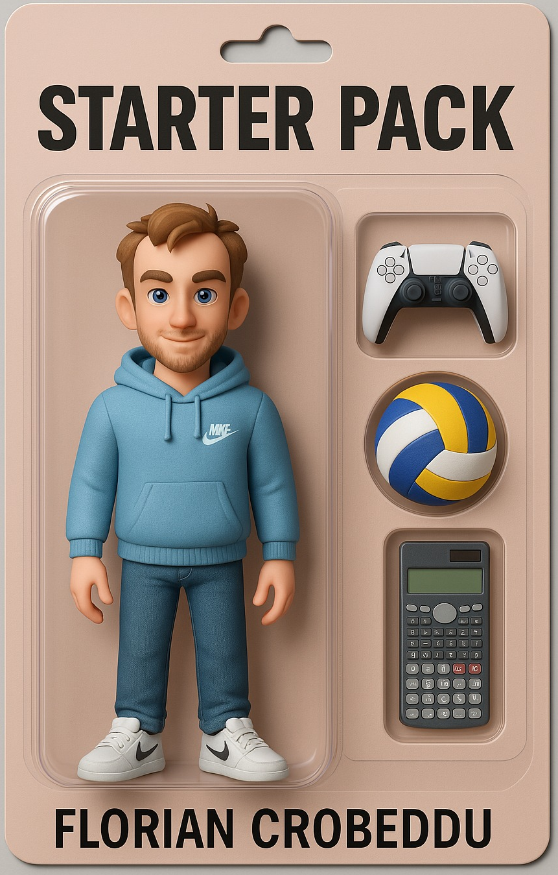
9 . Starter pack
Créer une image de style packaging "Starter Pack" comme une figurine de collection. La boîte est en plastique transparent moulé, insérée dans un fond cartonné rouge. Le fond général de l'image est "COULEUR", avec un aspect minimaliste et propre. Le personnage est représenté sous forme de figurine 3D stylisée, un style cartoon mais réaliste. Il est placé dans un renfoncement au centre-gauche, debout. Le haut de la boîte affiche en grand : "STARTER PACK", et en bas: le nom "NOM" du personnage en lettres capitales noires. Sur la droite, plusieurs accessoires sont présentés dans des moules parfaitement ajustés. Les accessoires sont : "ACCESOIRE 1", "ACCESOIRE 2" et "ACCESSOIRE 3".. Le personnage est entièrement habillé avec "TENUE". L'image est bien éclairée, vue de face, en haute qualité, dans un style visuel proche d'un rendu produit professionnel. L'objectif est que le résultat ressemble à un produit réel prêt à être vendu en boutique. Voici une image une photo de moi "AJOUTER PHOTO".

